Slide 1
Мастер –класс «Кукла Пеленашка"
МБДОУ №18 «МИШУТКА»
Выполнила: воспитатель высшей квалификационной категории З.Ф.Губайдуллина

Slide 2



Скрутку, обычно, делала старшая женщина рода или сама будущая мать на последних сроках беременности.
Пеленашку укладывали в люльку,
чтобы согреть ее для новорожденного. Далее, оберег защищал малыша от дурного глаза.
Особенно это касалось детей с родовыми травмами. Позже, с приходим христианства, куклу убирали сразу после крещения ребенка и хранили вместе с крестильной рубашкой.

Slide 3
Кукла Пеленашка очень проста в изготовлении. Это младенец в платочке, завернутый в пеленку и обвитый свивальником.
Для изготовлении скрутки использовали ткани от одежды отца или матери ребенка, простыни. Считалось, что ношенная ткань имела особую энергетику, которая защищала малыша.
При изготовлении куклы Пеленашки своими руками, мастерицы воспроизводили три элемента человека: голову, тело и пуп, который считали жизненным центром.
Ткань рвали, не используя никаких режущих, колющих предметов.
Кукле никогда не прорисовывали лицо, это не случайно. Ведь лицо – это уже признак двойника человека, кукле с лицом можно нанести магический вред, который передастся владельцу. А у куклы-оберега – не лицо, а лик.

Slide 4
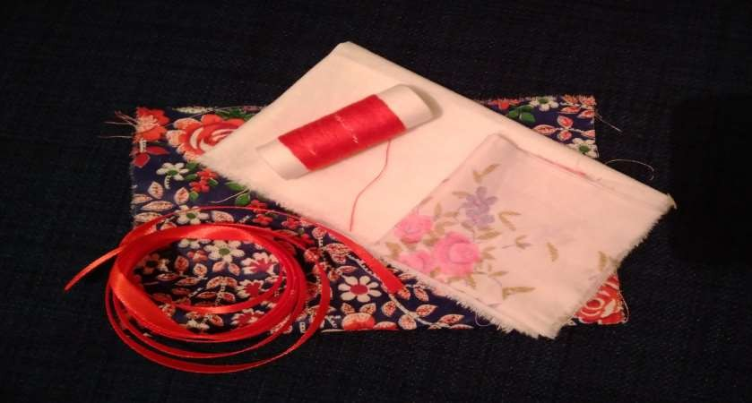
Для изготовления куклы необходимо взять: Белую ткань 10/15 см;
два куска разноцветной ткани для косынки и для туловища, Красную ленту и красную нить

Slide 5


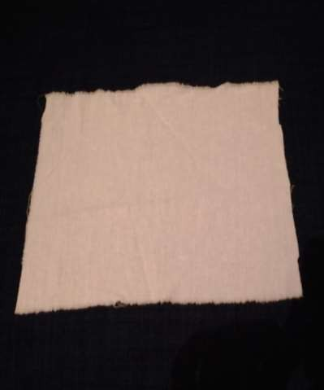
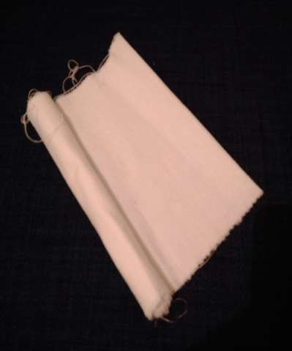

Slide 6










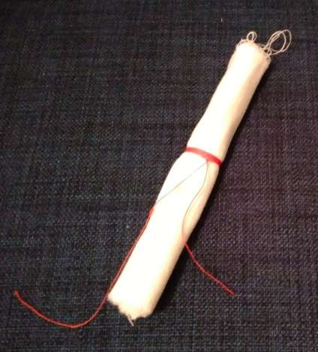
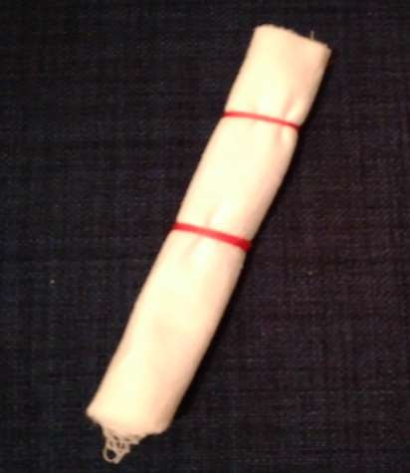

Slide 7





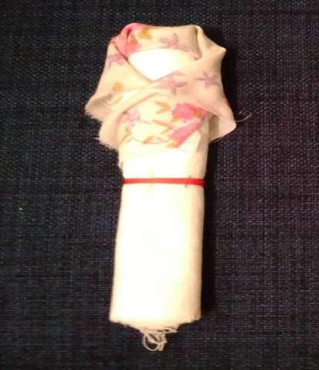
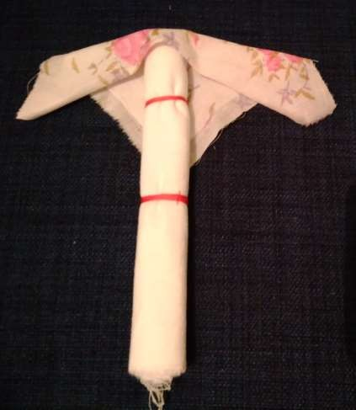

Slide 8


